Slide 2
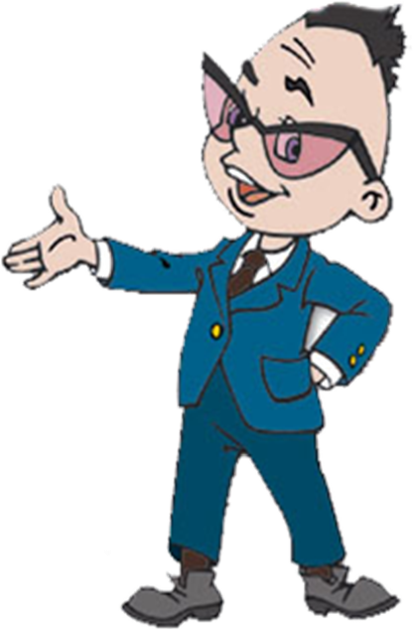

Slide 4
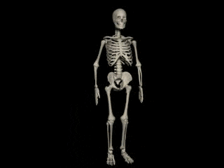
Остановка Скелет

Slide 5
Остановка Глаза

Slide 6
Остановка Уши

Slide 7
Остановка Легкие

Slide 8
Остановка Язык

Slide 9
Остановка Руки и ноги

Slide 10
Остановка Сердце

